Slide 1
第3章 函数
河南大学软件学院 楚广琳

Slide 2

本次课程速递
实战任务
第3章 函数
全局变量与局部变量
高阶函数与lambda函数
Python标准库的应用
案例编码

Slide 3
第3章 函数
01
实战任务
02
模块的定义与应用、包
03
Python标准库的应用
04
高阶函数与lambda函数
05
闭包、装饰器
06
案例编码

Slide 4

本节目标
1
掌握全局变量和局部变量应用
2
掌握
掌握Python标准库的应用
掌握
掌握
掌握
掌握lambda函数
掌握高阶函数
4
3

Slide 5

实战任务9
『 实战任务 』
统计考试成绩
demo09_statistics_score.py

Slide 6
业务需求：
每次考试之后，教师都要统计考试成绩，一般包括：平均分，以及对所有人按成绩从高到低排队，谁成绩最好，谁成绩最差等。编程实现考试成绩统计。为了简化，以字典形式表示考试成绩记录。每个功能都单独使用函数实现。
关键技术分析：
最高分或最低分，可能有人并列。
要实现不同长度的字典作为输入值。
输出结果中，除了平均分，其他的都要有姓名和分数两项，否则都匿名了，怎么刺激学渣、表扬学霸呢？

Slide 7
函数的嵌套调用
python语言允许在函数定义中出现函数的调用，从而形成函数的嵌套调用。
看一个函数嵌套调用的例子，如下例所示。
在例子中，定义了JudgeScore(x)和JudgeAllScore(n)两个函数，其中JudgeScore(x)函数用来判断学生成绩所属的等级，JudgeAllScore(n)函数用来输入学生的成绩，并调用JudgeScore(x)函数判断成绩的等级并输出结果。代码如下：

Slide 8
示例
判断成绩等级
def JudgeScore(x):
if x < 0 or x > 100:
print("输入成绩不正确！")
elif x >= 90:
print("成绩爆表！")
elif 80 <= x < 90:
print("成绩优秀！")
elif 60<= x < 80:
print("成绩及格！")
else：
print("成绩堪忧！")
def JudgeAllScore(n):
for i in range(n):
x = int(input("请输入学生成绩："))
JudgeScore(x)
JudgeAllScore(5)

Slide 9
函数嵌套
def out():
def inner():
print('inner')
print('outer')
inner()
out()
#inner() #在全局不能找到局部内容

Slide 10

填空题
2分
def func1():
print('1')
def func2():
print('2')
def func3():
print('3')
print('4')
func3()
print('5')
print('6')
func2()
print('7')
func1()
以上程序运行结果是 [填空1]
正常使用填空题需3.0以上版本雨课堂
作答

Slide 11
变量的作用域
变量的作用域是指变量的作用范围，即定义一个变量后，在哪些地方可以使用这个变量。按照作用域的不同，Python中的变量可以分为局部变量和全局变量。

Slide 12
局部变量
在一个函数中定义的变量就是局部变量，其作用域是从定义局部变量位置开始，一直到函数结束的位置，当函数执行结束后，局部变量自动删除，不可以再使用

Slide 13
全局变量
在所有函数外部定义的变量都是全局变量，在所有函数中都可以使用，如果需要在函数内部给一个全局变量赋值，则需要用global关键字来声明。

Slide 14
示例
x = 10
def func():
x = 100
x += 100
print("局部x=",x)
func()
print("全局x=",x)

Slide 15
global关键字
#全局变量一般不要随意修改
x = 10
def func():
global x #global表示把全局变量引入到局部，声明在该函数中使用的是全局变量， but 慎用
x += 100
print("局部x=",x)
func()
print("全局x=",x)
Notes:
#全局变量一般不能随意修改，可以赋值给局部变量，修改局部变量

Slide 16
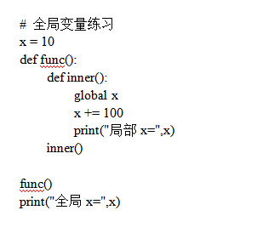
填空题
2分
以下代码运行结果为：
[填空1]
[填空2]
正常使用填空题需3.0以上版本雨课堂
作答

Slide 17
nonlocal关键字
在python中，函数的定义可以嵌套，即在一个函数的函数体内可以包含另一个函数的定义，如果想在被嵌套的函数中修改外部函数变量的值，可以使用nonlocal关键字。

Slide 18
示例
#nonlocal 在局部，寻找离他最近的外层的变量
def outer():
x = 10
def inner():
# nonlocal x # 思考这行代码注释前和注释后的程序执行结果
x = 20
print("inner中的x=", x)
inner()
print("outer中的x=", x)
outer()
Notes:
nonlocal只能在局部寻找，一层一层向外寻找离它最近的变量

Slide 19
思考以下代码执行结果
x = 10
def outer():
def inner():
nonlocal x
x = 20
print("inner中的x=", x)
inner()
print("outer中的x=", x)
outer()
Notes:
nonlocal x 寻找距离最近的局部变量x，没有找到

Slide 20
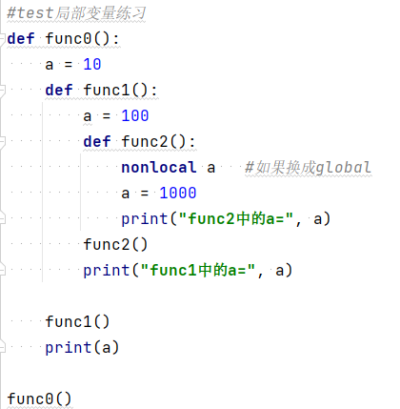
填空题
3分
以下代码运行结果为：
[填空1]
[填空2]
[填空3]
正常使用填空题需3.0以上版本雨课堂
作答

Slide 21
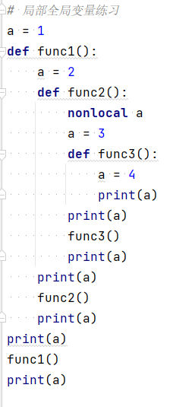
思考以下代码执行结果

Slide 22
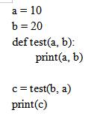
填空题
2分
以下代码运行结果为：
[填空1]
[填空2]
正常使用填空题需3.0以上版本雨课堂
作答

Slide 23
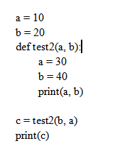
填空题
2分
以下代码运行结果为：
[填空1]
[填空2]
正常使用填空题需3.0以上版本雨课堂
作答

Slide 24
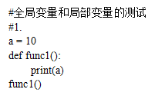
填空题
1分
以下代码运行结果为：
[填空1]
正常使用填空题需3.0以上版本雨课堂
作答

Slide 25
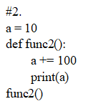
填空题
1分
以下代码运行结果为：
[填空1]
正常使用填空题需3.0以上版本雨课堂
作答

Slide 26
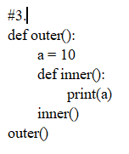
填空题
1分
以下代码运行结果为：
[填空1]
正常使用填空题需3.0以上版本雨课堂
作答

Slide 27
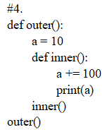
填空题
1分
以下代码运行结果为：
[填空1]
正常使用填空题需3.0以上版本雨课堂
作答

Slide 28
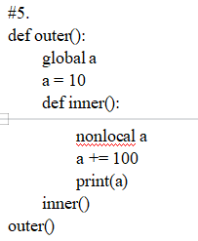
填空题
1分
以下代码运行结果为：
[填空1]
正常使用填空题需3.0以上版本雨课堂
作答

Slide 29
猴子补丁（Monkey Patch）
猴子补丁是指在运行时动态替换已有的代码，而不需要修改原始代码。
例：猴子补丁示例。
1 def Sum(a,b): #定义函数Sum
2 print('Sum函数被调用！') #通过输出信息以知道哪个函数被调用
3 return a+b #将a和b的求和结果返回

Slide 30
猴子补丁
4 def NewSum(*args): #定义函数NewSum
5 print('NewSum函数被调用！') #通过输出信息以知道哪个函数被调用
6 s=0 #s用于保存求和结果，初始赋为0
7 for i in args: #i取传入的每一个参数值
8 s+=i #将i加到s上
9 return s #将保存求和结果的s返回
Sum=NewSum #将NewSum赋给Sum，后面再调用Sum函数，实际上就是执行NewSum函数
print(Sum(1,2,3,4,5)) #调用Sum函数（实际是执行NewSum）计算1至5 的和并输出

Slide 31
猴子补丁
NewSum函数被调用！
15
提示:
猴子补丁主要用于在不修改已有代码情况下修改其功能或增加新功能的支持。
例如，在使用第三方模块时，模块中的某些方法可能无法满足我们的开发需求。此时，我们可以在不修改这些方法代码的情况下，通过猴子补丁用一些自己编写的新方法进行替代，从而实现一些新的功能。

Slide 32
递归函数
递归函数

Slide 33
概述
递归函数是指在一个函数内部通过调用自己来完成一个问题的求解。
当我们在进行问题分解时，发现分解之后待解决的子问题与原问题有着相同的特性和解法，只是在问题规模上与原问题相比有所减小，此时，就可以设计递归函数进行求解。
比如，对于计算n!的问题，可以将其分解为：n! = n*(n-1)!。可见，分解后的子问题(n-1)!与原问题n!的计算方法完全一样，只是规模有所减小。同样，(n-1)!这个子问题又可以进一步分解为(n-1)*(n-2)!，(n-2)!可以进一步分解为(n-2)*(n-3)!…，直到要计算1!时，直接返回1。

Slide 34
递归函数
例：编写递归函数计算n的阶乘。
1 def fac(n): #定义函数fac
2 if n==1: #如果要计算1的阶乘，则直接返回1（结束递归调用的条件）
3 return 1
4 return n*fac(n-1) #将计算n!分解为n*(n-1)!
5 print(fac(5)) #调用fac函数计算5的阶乘并将结果输出到屏幕
fac(5)=>5*fac(4)=>5*(4*fac(3))=>5*(4*(3*fac(2)))=>5*(4*(3*(2*fac(1))))
=>5*(4*(3*(2*1)))=>5*(4*(3*2))=>5*(4*6)=>5*24=>120
当问题规模较大时，递归调用会涉及到很多层的函数调用，一方面会由于栈操作影响程序运行速度，另一方面在Python中有栈的限制、太多层的函数调用会引起栈溢出问题（如将第5行的fac(5)改为fac(1000)则会报错）。
注意：

Slide 35
递归函数
例：使用非递归方式计算n的阶乘。
1 def fac(n): #定义函数fac
2 f=1 #保存阶乘结果
3 for i in range(2,n+1): #i依次取值为2至n
4 f*=i #将i乘到f上
5 return f #将计算结果返回
6 print(fac(5)) #调用fac函数计算5的阶乘并将结果输出到屏幕

Slide 36
高阶函数和lambda函数
高阶函数和lambda函数

Slide 37
高阶函数
高阶函数是指把函数作为参数的一种函数。
例：高阶函数示例
1 def FunAdd(f,x,y): #定义函数FunAdd
2 return f(x)+f(y) #用传给f的函数先对x和y分别处理后，再求和并 #返回
3 def Square(x): #定义函数Square
4 return x**2 #返回x的平方
5 def Cube(x): #定义函数Cube
6 return x**3 #返回x的立方
7 print(FunAdd(Square,3,-5)) #调用函数FunAdd，计算3²+(-5)²
8 print(FunAdd(Cube,3,-5)) #调用函数FunAdd，计算3³+(-5)³

Slide 38
高阶函数
提示:
函数不仅可以赋给形参，也可以赋给普通变量。赋值后，即可以用变量名替代函数名完成函数调用。

Slide 39
lambda函数
lambda函数也称为匿名函数，是一种不使用def定义函数的形式，其作用是能快速定义一个简短的函数。
lambda函数的函数体只是一个表达式，所以lambda函数通常只能实现比较简单的功能。

Slide 40
lambda函数
lambda [参数1[, 参数2, ..., 参数n]]: 表达式
冒号后面的表达式的计算结果即为该lambda函数的返回值。

Slide 41
示例
例：lambda函数示例
1 def FunAdd(f,x,y): #定义函数FunAdd
2 return f(x)+f(y) #用传给f的函数先对x和y分别处理后，再求和并返回
3 print(FunAdd(lambda x:x**2,3,-5)) #调用函数FunAdd，计算3²+(-5)²
4 print(FunAdd(lambda x:x**3,3,-5)) #调用函数FunAdd，计算3³+(-5)³

Slide 42
示例
提示:
第3行代码中，lambda x:x**2定义了一个lambda函数，其有一个参数x，返回值是x**2（即x的平方）；第4行代码中，lambda x:x**3定义了另一个lambda函数，其有一个参数x，返回值是x**3（即x的立方）。
也可以将lambda函数赋给一个变量，然后通过该变量去调用相应的lambda函数。如：
fun=lambda x:x**2
print(fun(3)) #输出9

Slide 43
内置函数
sorted()
filter()
map()

Slide 44
常用的内置标准模块
python标准库中包含了许多模块，有人专门为此写过一本书。从python语言自身特定的类型到一些只用于少数程序的模块，接下来，讲解基础阶段常见的内置标准模块。

Slide 45
常用的内置标准模块
1、random模块
random模块用于生成随机数，其中常用的函数有random()、uniform()、randint()、randrang([start],stop[,step])、choice(sequence)等，在本节中，主要讲述最常用的random()函数
random（）函数返回一个0到1之间的随机浮点数n(0<=n<1)，该函数在实际问题中有着非常广泛的应用。来看一个例3.

Slide 46
示例
random()函数示例
导入random模块后，两次调用了模块中random（）函数，并打印输出结果，
import random
print("第一次产生的随机数:")
print(random.random())
print("第二次产生的随机数:")
print(random.random())

Slide 47
常用的内置标准模块
2、time模块
time模块用于获取并处理时间，python中有两种时间表示方式，
1）时间戳
时间戳是指从格林尼治时间1970年01月01日00时00分00秒起至现在的总秒数。time模块中的time()函数可以获取当前的时间戳。看一下例4.

Slide 48
示例
time模块中的time()函数的用法
import time
Print（time.time()）
在示例中，首先导入time模块，通过time模块中的time()函数获取当前时间的时间戳，运行结果为：从结果中不能直接得出它所表示的时间，可以将结果转换为时间元组，再进行格式输出。

Slide 49
常用的内置标准模块
2）时间元组
时间元组struct_time包含9个元素， tm_year,tm_mon,tm_day等，每个字段表示不同含义，tm_year表示年份，取值范围：0000-9999的整数，tm_mon表示月份，取值范围1-12的整数，tm_day表示日期，取值范围1-31的整数，其他字段的含义及取值范围如表1所示。在time模块中，localtime()函数可以将一个时间戳转换为一个当前时区的时间元组。

Slide 50
常用的内置标准模块
表1 时间元组

Slide 51
示例
localtime()函数的用法
import time
print（time.localtime（time.time()））
#运行结果用时间元组struct_time表示。
在示例中，程序通过time模块中的localtime（）函数将时间戳转化为时间元组，运行结果如下：但是，从运行的结果可以看出时间元组表示时间也不易观察， 可以通过strftime()函数将时间元组格式化。

Slide 52
示例
用strftime()函数输出当前时间
import time
print(time.strftime("%Y-%M-%d %H:%M %S",time.localtime(time.time())))
#运行结果
在示例中，通过time模块中的strftime()函数可以将时间元组格式化，该函数中第一个参数为格式化的时间字符串，格式化符号如表2所示。从示例的运行结果可以看出，strftime()函数可以将时间转化为指定的格式。

Slide 53
常用的内置标准模块
表2 时间格式化符号

Slide 54
常用的内置标准模块
3、sys模块
这是一个跟python解释器密切的标准库。
import sys
print(sys.__doc__)
显示了sys的基本文档，第一句话概括了本模块的基本特点。
1）sys.argv
sys.argv 是变量，专门用来向python解释器传递参数，所以名曰“命令行参数”。

Slide 55
示例
import sys
print(“the file name:”,sys.argv[0])
print(“the number of argument”,len(sys.argv)
print(“the argument is:”,str(sys.argv)
将上面的代码保存，文件名是1121.py。然后在命令窗口运行，运行结果
the file name:1121.py
the number of argument 1
the argument is: [‘1121.py’]

Slide 56
常用的内置标准模块
2) sys.exit()
这个方法的意思是退出当前程序。

Slide 57
示例
import sys
for i in range(10):
if i==5:
sys.exit()
else:
print i

Slide 58
本课小结
全局变量和局部变量
高阶函数与lambda函数
Python标准库的应用

Slide 59

课后作业
P83，完成课后作业15-18

Slide 60
实验任务
完成实验3。

